Slide 1


Slide 2
عنوان: تیپ بندی دانشگاه های علوم پزشکی کشور و ارائه راهکارهایی برای بهینه نمودن آن. توسط: دکتر علی اکبر حق دوست - هیأت علمی دانشگاه علوم پزشکی کرمان معصومه نظری- کارشناسی ارشد آموزش پزشکی کرمان- پژوهشکده آینده پژوهشی و مرکز تحقیقات مدلسازی

Slide 3
دستیابی به اهداف سند چشم انداز بيست ساله بالاترین هدف.
50 دانشگاه و دانشکده علوم پزشکی دولتی در کشور وجود دارد.
براساس مصوبه معاونت آموزشی در خصوص تیپ بندی دانشگاه های علوم پزشکی،
در تیپ یک هشت دانشگاه قدیمی و بزرگ،
تیپ دو 19 دانشگاه متوسط
تیپ سه 16 دانشکده و دانشگاه کوچک و جدید

Slide 4
اما چالشی که در گذشته و اکنون وجود دارد، مبنا و دلیل دسته بندی دانشگاه ها به این سه تیپ است.
هميشه دانشگاه های علوم پزشکی تلاش می نمایند جایگاه خود را ارتقا دهند اما
شاخص های دقیق و عینی برای تیپ بندی وجود ندارد!!!

Slide 5
به منظور
کمک به ایجاد تحرک در دانشگاه ها،
مقایسه بهتر عملکرد دانشگاه ها با توجه به زیرساختها،
تطابق نمودار سازماني دانشگاه با نيازها،
ایجاد فضای رقابتی سالم و انگیزه پیشرفت،
فراهم نمودن بستر مناسب برای تغییرات ضروری و نوآوری در نظام آموزش عالی و...
لزوم بازنگری تیپ بندی بیشتر احساس می شود.

Slide 6
روش كار
بخش اول مرور ساختارمند مستندات:
جستجوی مفهوم تیپ بندی و مصادیق آن در در سایت های داخلی و خارجی ونظام آموزشی سایر کشورها
و جستجوی ساختاریافته سایت های مربوط به وزارت آموزش برخی کشورهای خارجی:
کره، آمریکا، انگلستان، ژاپن و چین به منظور بررسی چگونگی سطح بندی دانشگاه ها در این کشورها

Slide 7
بخش دوم: نظر سنجی از رؤسای دانشگاه های علوم پزشکی و خبرگان برجسته کشوری
براي دریافت نظرات رؤسا و نخبگان دانشگاه های علوم پزشکی پرسشنامه ای در چهار بخش تنظیم گردید:
بخش اول ده سؤال در خصوص "ضرورت تیپ بندی"
بخش دوم” اشکالات تیپ بندی“دانشگاه های علوم پزشکی
بخش سوم شاخصهای تیپ بندی پیشنهاد شده با نمره ای از 0-20
بخش چهارم سه سؤال باز در خصوص شاخصها و معیارهای تیپ بندی، ارتقای دانشگاهها و راهکارهایی برای بهبود تیپ بندی.

Slide 8
بخش سوم: آنالیز شاخصهای دانشگاههاي علوم پزشكي
در این بخش سعی شد مشخصات مختلف دانشگاهها از منابع متنوع بررسی و شاخص دانشگاهها در بخش آموزش، پژوهش، درمان، بهداشت تعیین شود. در جدول 1 می توانید فهرست شاخصهای مذکور را ملاحظه فرمایید.
با مراجعه به سایت وزارت بهداشت http://behdasht.gov.ir
سایت سازمان آمار http://www.amar.org.ir
وب سایت تخصصی هر دانشگاه،
کتب سطح بندی دانشکده های علوم پزشکی،
جدیدترین آمار مربوط به شاخصها جمع آوری شد.

Slide 9
جدول 1-شاخص های علمی-پژوهشی و ساختاری خدماتی دانشگاههای علوم پزشکی کشور
شاخص | متغیر
آموزشی- ساختی | تعداد دانشکده، زیربنای فضای آموزشی، زیربنای فضای خوابگاهی، اعضای هیأت علمی(مربی، استادیار، دانشیار، استاد)، تعداد دانشجو (کاردانی، کارشناسی، کارشناسی ارشد، دکترای عمومی، PhD، تخصص، فوق تخصص، mph، فلوشیپ).
بهداشتی- درمانی | تعداد بیمارستانهای فعال، تختهای بیمارستانی، پایگاه بهداشتی شهری، خانه بهداشت روستایی و مراکز بهداشتی درمانی.
پشتیبانی | تعداد نیروی انسانی شاغل در مناطق شهری و روستایی
پژوهشی | تعداد مراکز تحقیقاتی فعال در حوزه سلامت، امتیاز پژوهشی دانشگاه، بودجه پژوهشی، کل بودجه دانشگاه، کل اعتبارات هزینه­ای، کل اعتبارات مصوب دانشگاه، جمعیت تحت پوشش دانشگاه

Slide 10
آمارهای خالی هر دانشگاه را نیز با آمار دانشگاههای هم سطح و مشابه تکمیل کردیم. در مواردی که این امر ممکن نبود با ترسیم مدل رگرسیونی نزدیکترین آمار به واقعیت بدست آمد.
سپس سعی شد با مدلهای آماری و بر اساس این متغیرها دانشگاهها به سه دسته تقسیم شوند به شکلی که شباهت درون دسته ای، حداکثر و بین دسته ای حداقل شود. برای این کار از روش آنالیز عاملی استفاده شد.
برای تقسیم بندی بر اساس اطلاعات شاخصها، می توان سناریوهای مختلف رادر نظرگرفت:

Slide 11
سناریوی علمی آموزشی
در این سناریو فقط شاخصهایی که با آموزش مرتبط بودند وارد شدند. این سناریو خود در دو سطح انجام شد:
در یک سطح کلیه شاخصهای علمی-آموزشی شامل فضای آموزشی و خوابگاهی، تعداد دانشکده، بودجه پژوهشی، تعداد دانشجو و تعداد اعضای هیأت علمی و تعداد مراکز تحقیقاتی وارد و دسته بندی بر آن اساس انجام شد.
در حالت دوم بجای اینکه تعداد کلی دانشجو و استاد استفاده شود ، تعداد دانشجو به تفکیک رده های تحصیلی کاردانی، کارشناسی، کارشناسی ارشد، دکترای عمومی، PhD، تخصص، فوق تخصص، mph، فلوشیپ و اعضای هیأت علمی با مرتبه مربی، استادیار، دانشیار، استاد استفاده شد

Slide 12
سناریوی اجرایی
در این سناریو شاخص های مربوط به ارائه خدمات وارد شدند که عبارتند از:
تعداد بیمارستان، بودجه کل، تعداد خانه بهداشت، تعداد پایگاه بهداشتی، تخت فعال، تعداد پرسنل کل و جمعیت تحت پوشش، تعداد مراکز بهداشتی- درمانی

Slide 13
سناریوی کل
در این سناریو که خود به دو شکل انجام شد از مجموع شاخصهای علمی –آموزشی و خدماتی استفاده شد:
در روش اول شاخص ها عبارت بودند از: تعداد بیمارستان، فضای آموزشی، فضای خوابگاهی،تعداد دانشکده، بودجه کل،تعداد کل دانشجویان، تعداد کل اعضای هیأت علمی، جمعیت شهری، جمعیت روستایی، تخت فعال، مراکز تحقیقاتی، پرسنل روستایی، پرسنل شهری و مرکز بهداشتی درمانی بودند.
در روش دوم این سناریو از این متغیرها استفاده شد:
تعداد بیمارستان، فضای آموزشی، فضای خوابگاهی،تعداد دانشکده، بودجه کل، بودجه پژوهشی، بودجه مصرفی، بودجه اموالی، تعداد دانشجویان به تفکیک رده­های تحصیلی، تعداد هیئت علمی به تفکیک رده، خانه بهداشت، پایگاه بهداشتی، جمعیت شهری، جمعیت روستایی، تخت فعال، مراکز تحقیقاتی، پرسنل روستایی، پرسنل شهری، مرکز بهداشتی درمانی

Slide 14
یافته های پژوهش

Slide 15
مرور ساختارمند مستندات
در سايتهاي داخلي و خارجي مطالبی که مستقیماً به "تیپ بندی" اشاره کند یافت نشد. نزدیکترین مطالب مربوط به نوعی طبقه بندی در کشورهای آمریکا و چین بود.
سابقه تیپ بندی در سایر کشورها
طبقه بندی دانشگاههای چین به دو دسته در سال 2000: یک دسته دانشگاههای کلیدی یا قطب و دسته دیگر سایر دانشگاهها.
طبقه بندی کارنگی :ابتدا دانشگاهها و کالج ها به چهار دسته : دانشگاههای ملی، کالج های ملی و دانشگاهها و کالج های منطقه ای تقسیم سپس هر کدام بر اساس منطقه جغرافیایی به مناطق شمال، جنوب، غرب و غرب میانه تقسیم میشوند.

Slide 16
نتایج نظرسنجی از صاحبنظران و نخبگان کشوری در حوزه آموزش پزشکی
مهمترین دلایل ”ضرورت تیپ بندی“ از نظرايشان:
مقایسه بهتر عملکرد دانشگاهها با توجه به زيرساختها
کمک به ایجاد تحرک در دانشگاهها
تعیین اهداف و رسالتهای دانشگاهها
تلاش جهت بالا بردن كيفيت خدمات
تقسیم بودجه ها و منابع
ایجاد انگیزه پیشرفت و فضای رقابتی سالم بین دانشگاهها
تطابق نمودار سازماني دانشگاه با نيازها
قوي سازي بدنه كارشناسی دانشگاه با پيش بيني پستهاي مناسب

Slide 17
نظرسنجی از صاحبنظران و نخبگان کشوری در حوزه آموزش پزشکی
اشکالات تیپ بندی موجود:
عدم وجود مکانیسمی برای تغییر وضعیت تیپ دانشگاهها
علمی نبودن معیارهاي تیپ بندی
شفاف نبودن معیارها تیپ بندی
جامع نبودن معیارها
متناسب نبودن با ویژگیهای بومی و مقتضیات علمی کشور
عدم انگیزه لازم برای ارتقاء عملکرد دانشگاهها
عدم وجود مصداق برای همه معیارهای مورد استفاده در تمامی دانشگاهها

Slide 18
نظرسنجی از صاحبنظران و نخبگان کشوری در حوزه آموزش پزشکی
مناسب ترین شاخصهاي پیشنهاد شده براي تیپ بندی
کیفیت آموزش دانشگاه
کیفیت پژوهش
وسعت خدمات بهداشتی ارائه شده
وسعت خدمات درمانی ارائه شده
کمیت آموزش یعنی گستردگی رشته ها و سطوح آموزشی

Slide 19
نظرسنجی از صاحبنظران و نخبگان کشوری در حوزه آموزش پزشکی
اهم دیدگاههای افراد در بخش سوالات باز
شاخصهای مناسب برای تیپ بندی
توجه به موقعیت جغرافیایی و محرومیت منطقه
ارتباط با صنعت، ارتباطات بین المللی و بین دانشگاهی
تغییر معیارها و لزوم ارتقاء دانشگاهها
سخت تر شدن معیارها در طول زمان و امکان تنزل از تیپ بالاتر به پایین تر
برقراری شرایط عادلانه جذب (بودجه، نیروی انسانی، امکانات و..) برای دانشگاه
راهکارهای مناسب برای بهبود سیستم تیپ بندی
مدیریت و برنامه ریزی مناسب در چارچوب استاندارد
در نظر گرفتن فعالیتهای آموزشی-پژوهشی و فعالیتهای بین دانشگاهی و بین المللی،
واگذاری تیپ بندی به انجمن های آموزش پزشکی و آموزش علوم پزشکی
مداخله هیأت امنای دانشگاه در مبحث تیپ بندی

Slide 20
آنالیز شاخصهای دانشگاههاي علوم پزشكي
در اسلایدهای بعدی سه تیپ پیشنهادی بر اساس سناریوهای مختلف در قالب نقشه دانشگاههای علوم پزشکی کشورآورده شده است.
در این نقشه ها
دانشگاههای تیپ یک با رنگ آبی دانشگاههای تیپ دو با رنگ قرمز و دانشگاههای تیپ سه با رنگ زرد مشخص شده اند

Slide 21
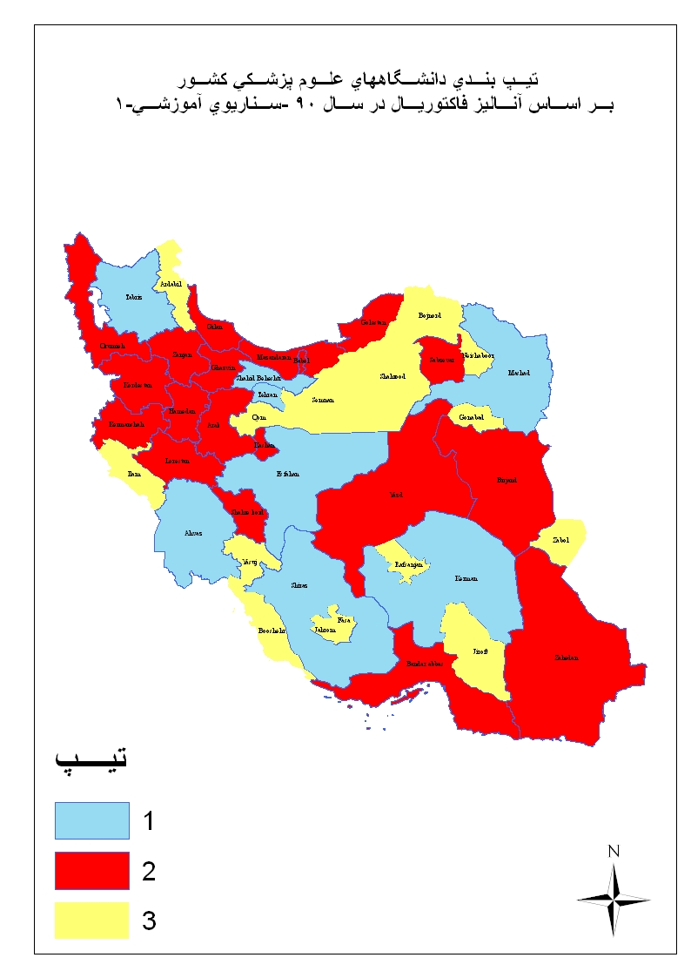

Slide 22
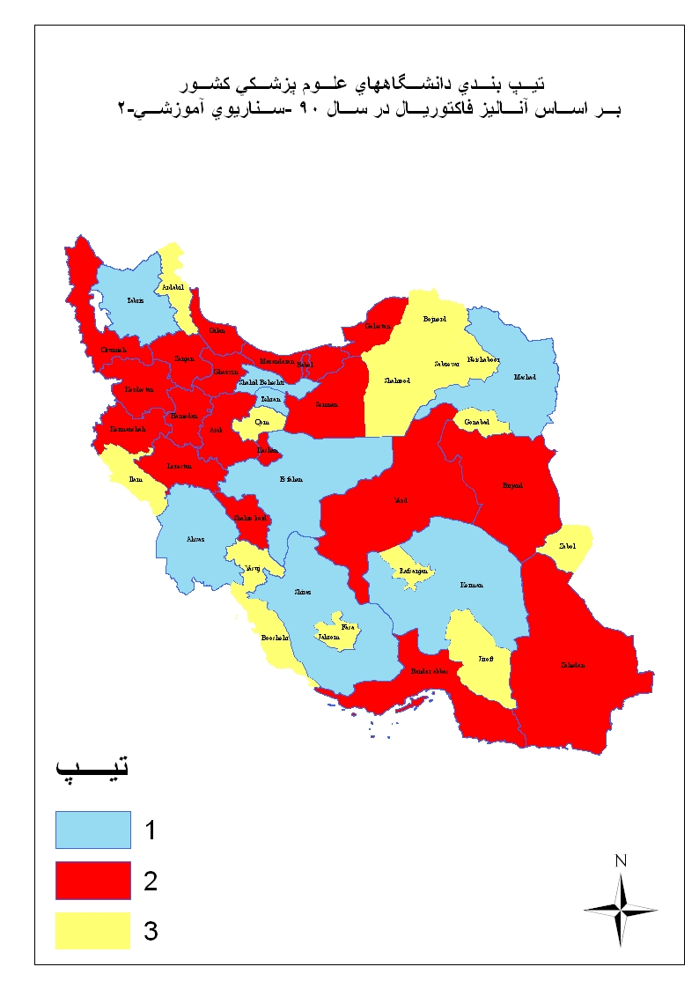

Slide 23
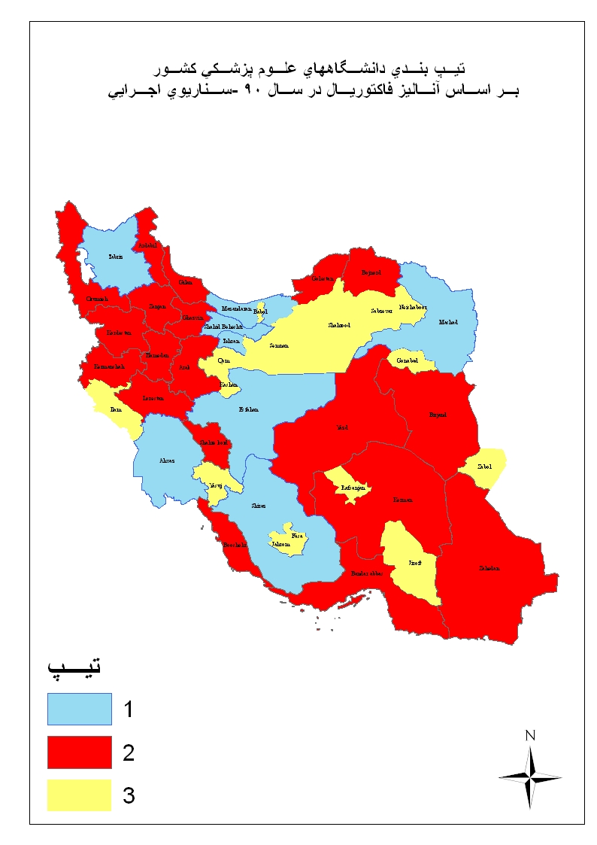

Slide 24
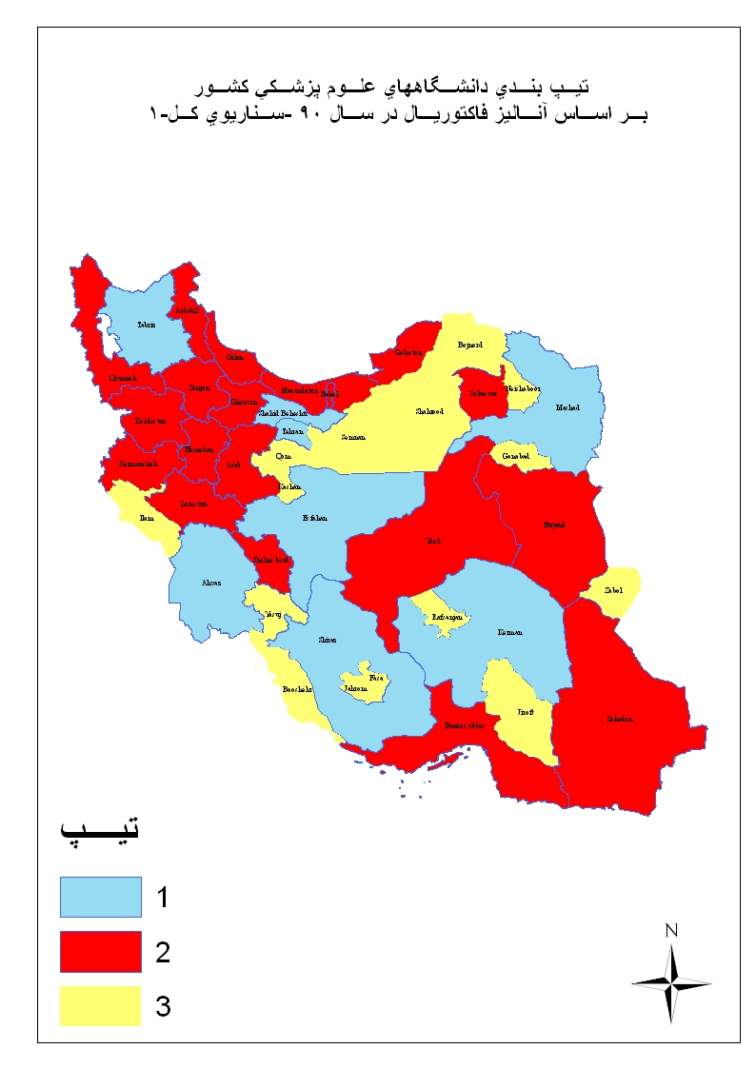

Slide 25


Slide 26
بحث و نتیجه گیری
مدلهای مشابه تیپ بندی کشور ما در سطح دنیا بسیار محدود هستند و برای مقایسه دانشگاهها بیشتر از رتبه بندی استفاده می شود.
این موارد مشابه نیز بیشتر برای سطح بندی خدمات آموزشی است یعنی سعی شده مدلهایی منطبق بر آمایش سرزمینی، شیوه و پوشش آموزشی در کشورها را کامل کند.
با توجه به ترکیب آموزش و پژوهش با ارائه خدمات سلامت در ایران، مفهوم سطح بندی بسیار بیشتر حس می شودو باید نگاه به نظام ادغام باشد در غیر این صورت با داشتن یک رتبه بندی خوب نیازی به سطح بندی و تیپ بندی نیست.

Slide 27
برای تیپ بندی باید به همه شاخصها به صورت جامع نگریسته شود؛ نمی توان دانشگاهها را از ابعاد مختلف تجزیه نمود یعنی نمی توان برای آموزش و پژوهش و بهداشت و درمان رتبه بندی های متفاوت داشت .
با سناریوهای مختلف می توان معیار منطقی برای تیپ بندی انتخاب نمود.
انتخاب بهترین مدل باید با نظر خبرگان صورت پذیرد اما در این تحقیق انواع سناریوها برای ارائه نقطه نظرات خبرگان آماده شده است.
تیپ بندی بر خلاف رتبه بندی باید ثبات بالا داشته باشد و نمی توان به سرعت و طی یک یا دو سال آنرا عوض نمود؛ در این صورت از مفهوم اصلی خود یعنی سطح بندی خارج خواهد شد و نتیجه مطلوب را نمی دهد .

Slide 28
تاثیر تیپ بندی بر ارتقا مدیریت دانشگاه ها به صورت کارشناسی بررسی نشده .
معیارهای آن جامع و شفاف و مشخص نمی باشد.
باید تیپ بندی را مجزا از رتبه بندی دانست.
صرف امتیازات نباید مبنای تیپ بندی باشند و منطقه جغرافیایی کشور نیز مد نظر قرار گیرد.
با توجه به این نکته که تیپ بندی موجود منطبق بر معیارهای عینی نیست باید در نقشه علمی کشور تغییر هویت دهد.
تیپ بندی باید همراه با قطب بندی و بر اساس شاخصهای عینی و با ادغام همه شاخص ها همراه باشد.

Slide 29
ضمن تشكر از عنايت و توجه شما
اطلاعات مستند و بیشتر در پایان نامه ای تحت عنوان "ارزیابی سیستم جاری تیپ بندی دانشگاههای علوم پزشکی کشور و ارائه راهکارهایی برای بهینه نمودن آن" توسط خانم معصومه نظری و به راهنمایی دکتر حق دوست در دانشگاه علوم پزشکی کرمان، مرکز مطالعات و توسعه موجود است.
پایان

